Slide 1
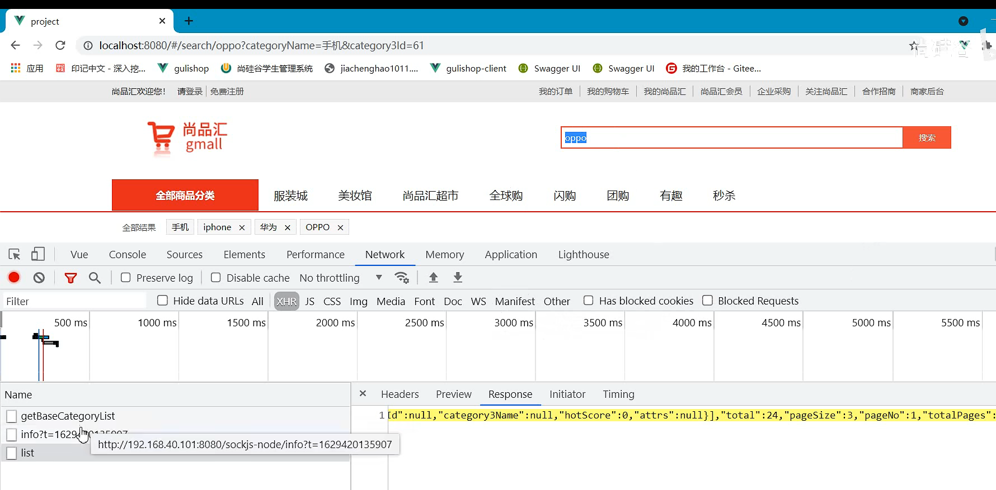
进入search列表后，如果在input输入框中输入关键词之后
点击提交按钮，切不能再次进行检错（不能再次发起请求）

Slide 2
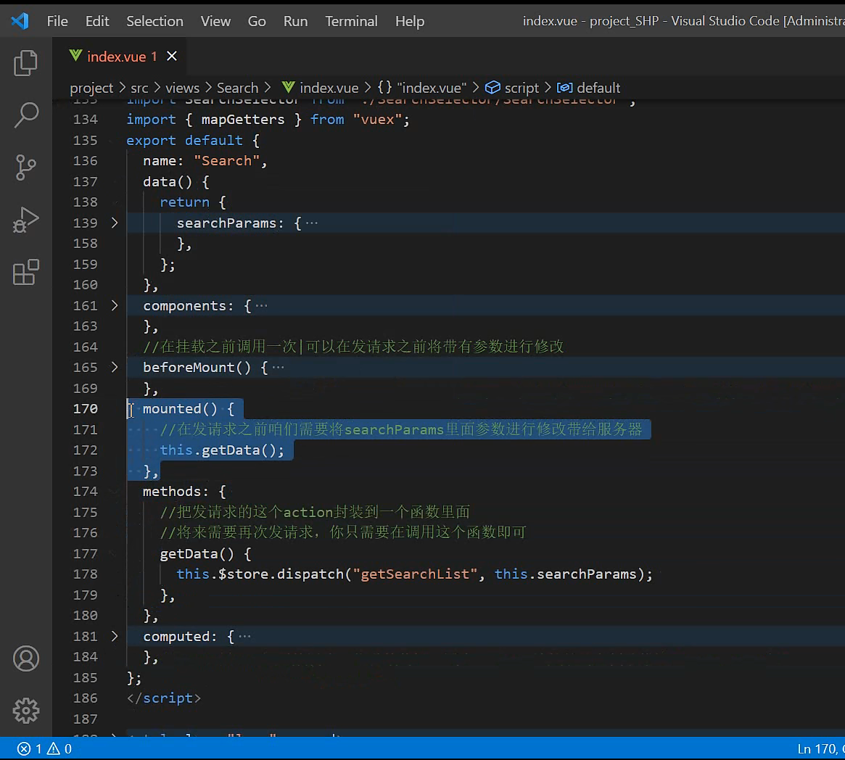
因为我们的请求放在了mounted中
在mounted中只是在挂栽完成之后
仅仅发起一次请求

Slide 3
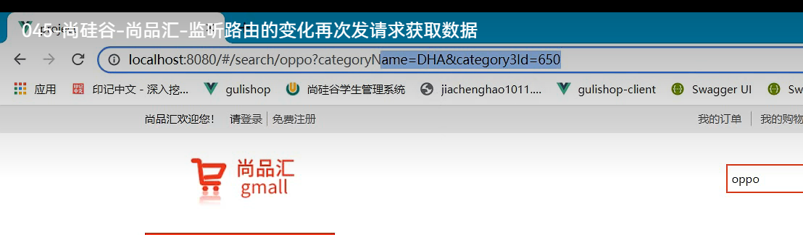
url中的地址，会发生变化，但是不能在数据变化之后发起请求

Slide 4
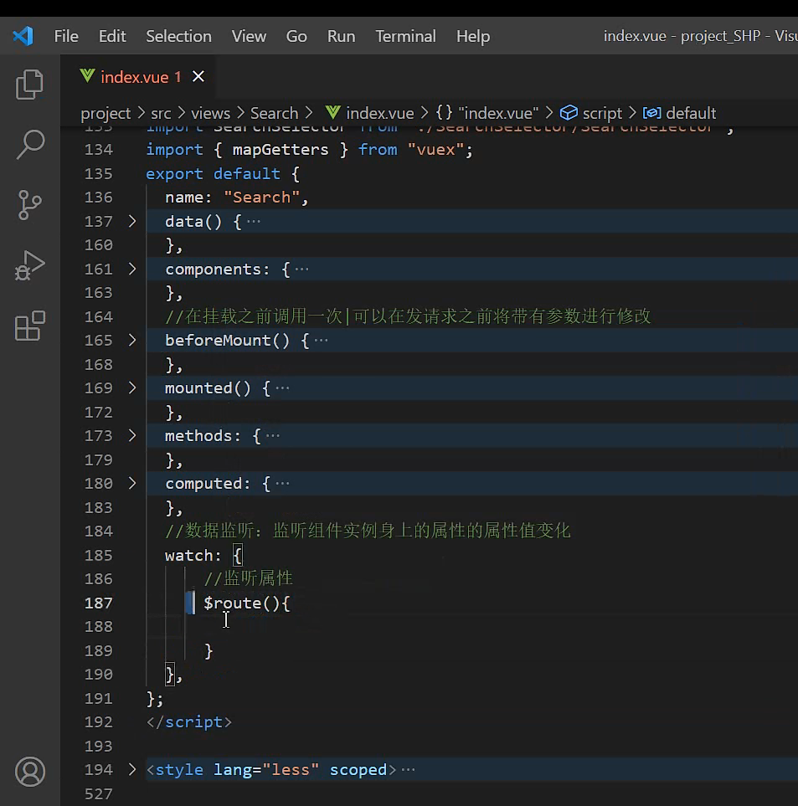
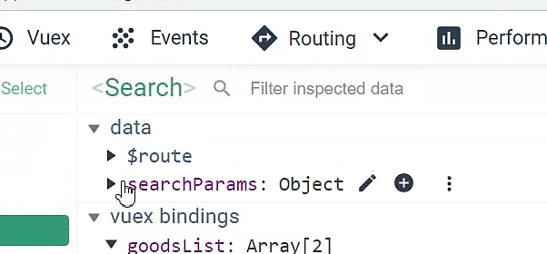
都属于响应式数据
监听的是$route而不是this.$route因为$route是组件实例身上的一个响应式数据
和组件上的其他属性是一样的
所以watch身上是不用加this的，第一个单词写this会直接提示报错

Slide 5
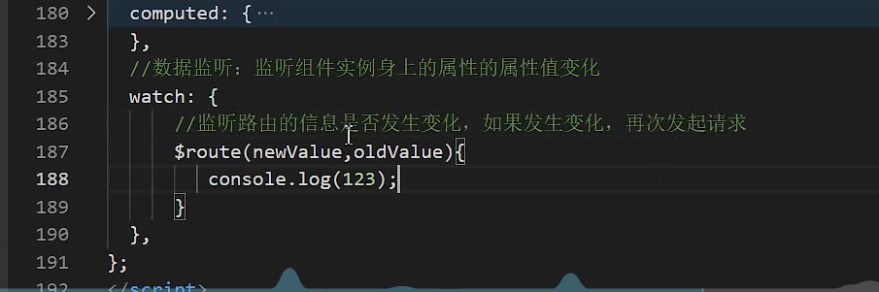

Slide 6
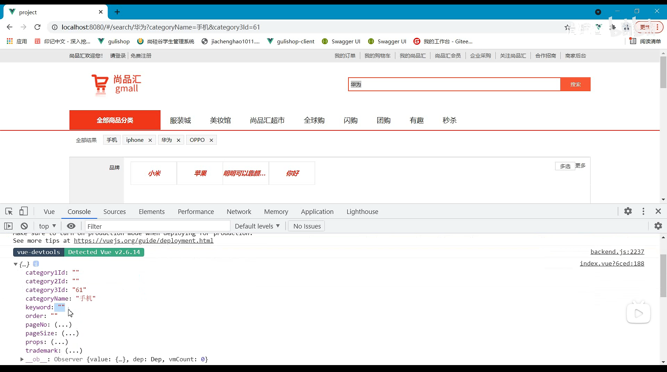
在input中输入需要检索的数据，点击按钮后，此时watch中的数据还是旧数据

Slide 7
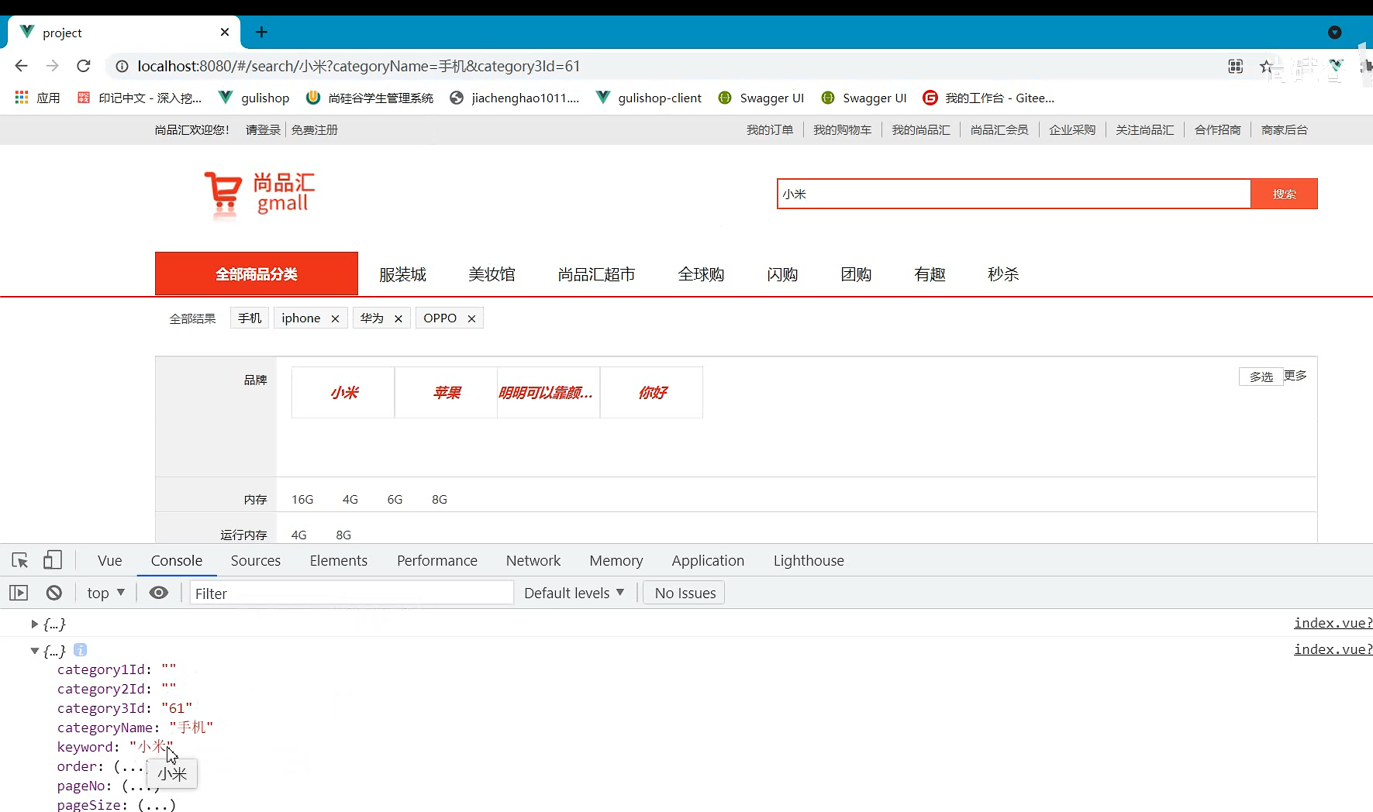
每提交的数据进行变化之后，data中的searchList的数据也会进行相应的变化

Slide 8
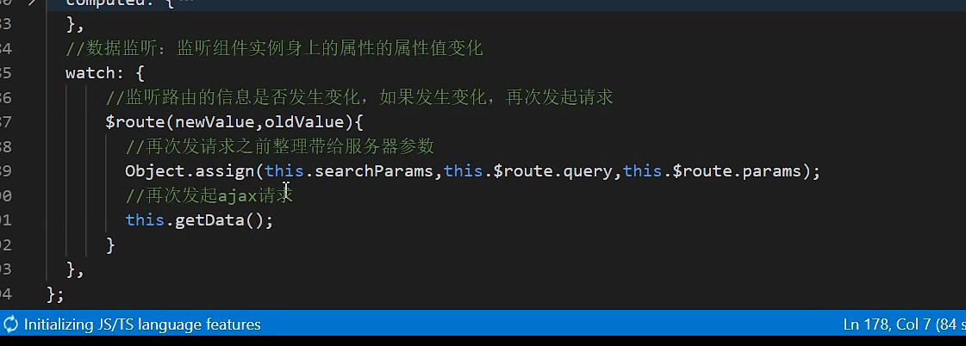
重新整理数据，再次发送请求

Slide 9
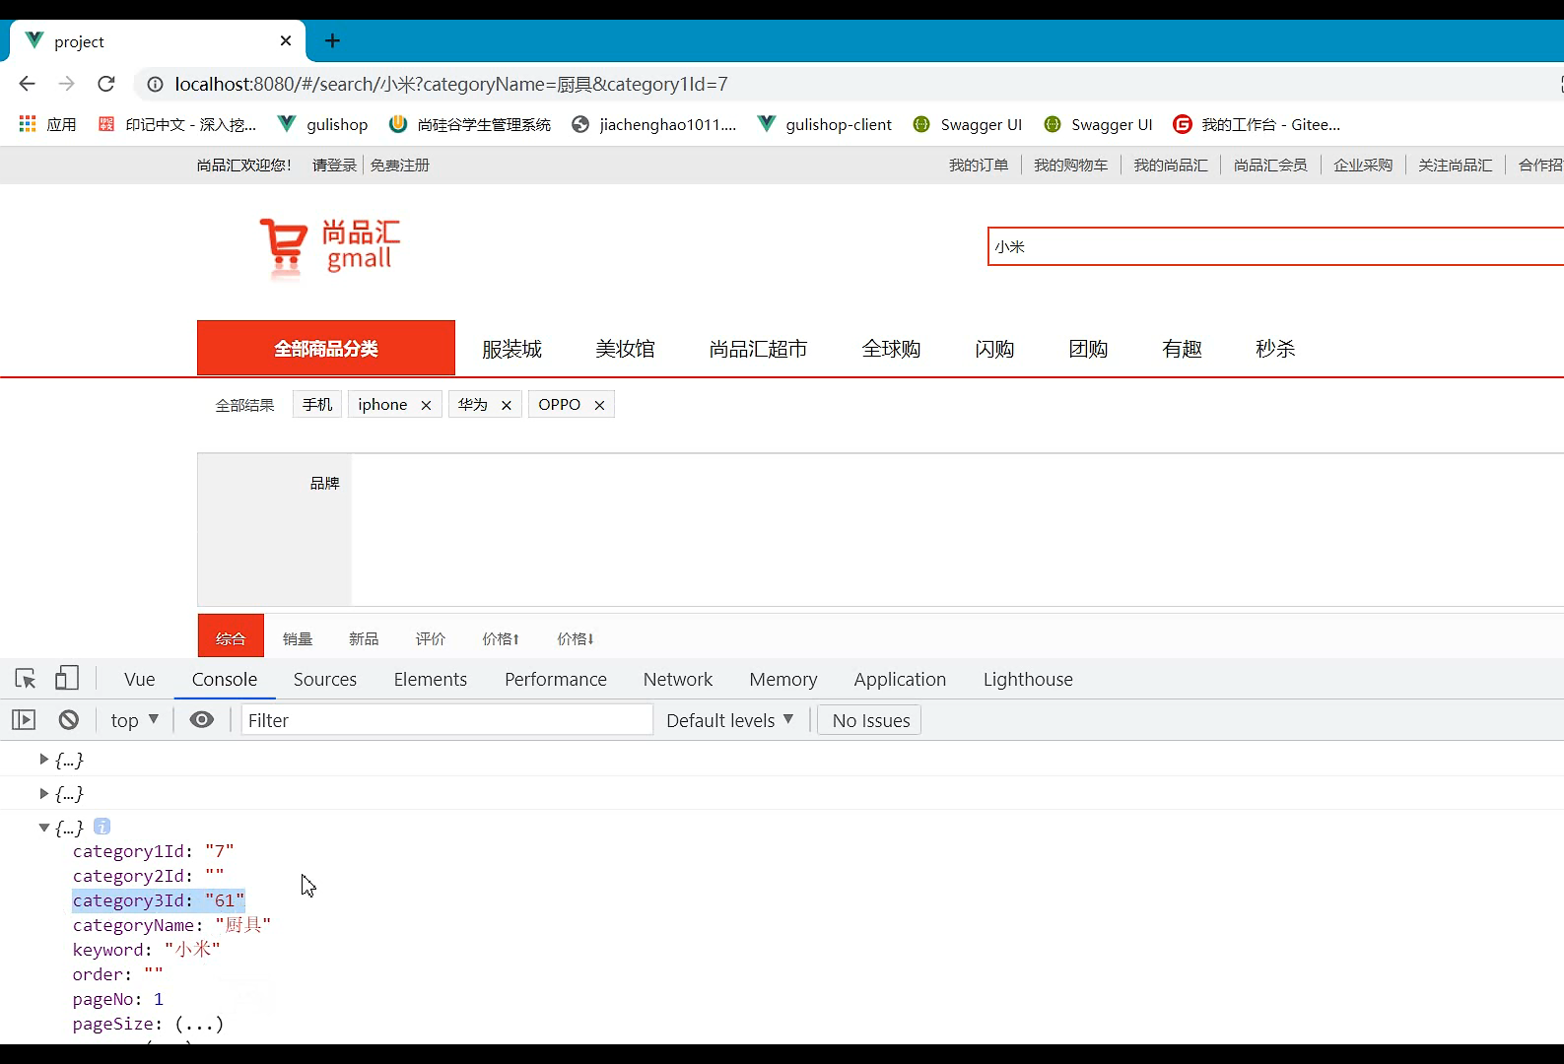
点击三级列表发送请求的情况下
再次点击一级列表，但是三级列表的数据没有被清除

Slide 10
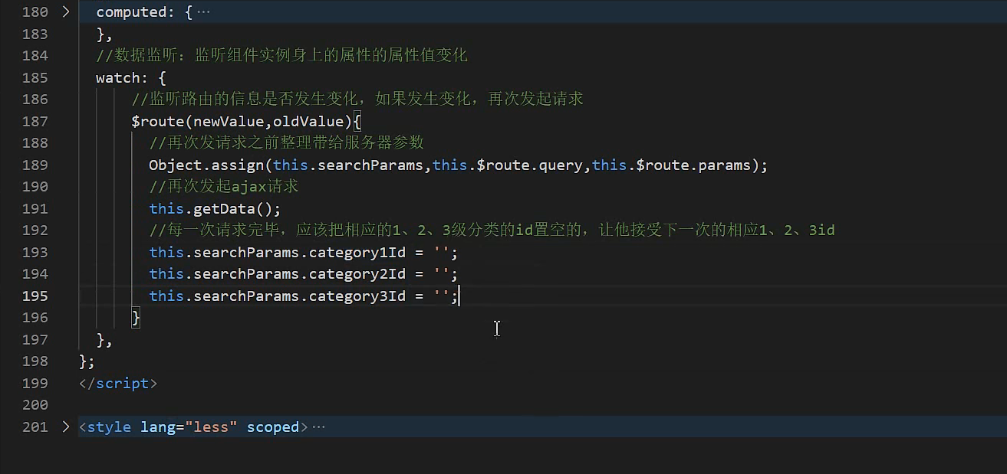
其他的属性值变化之后，新值会覆盖原来的旧值
这里没覆盖是因为有三个，点击一个其他的两个还是没值

Slide 11
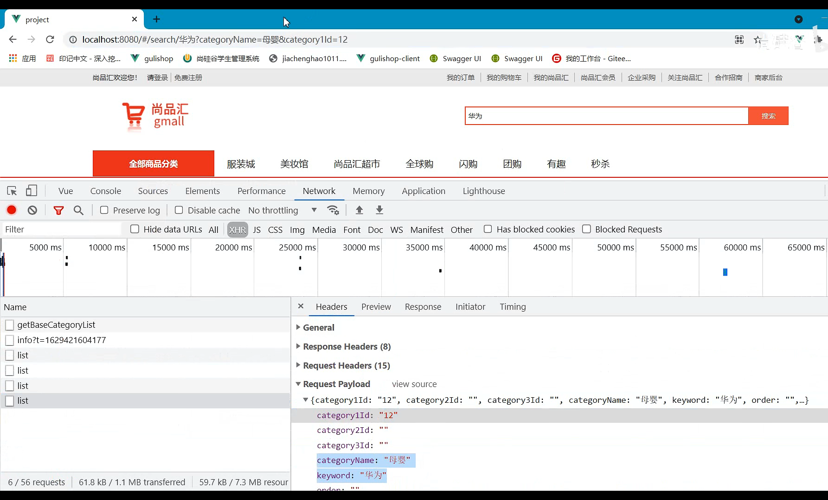

Slide 12
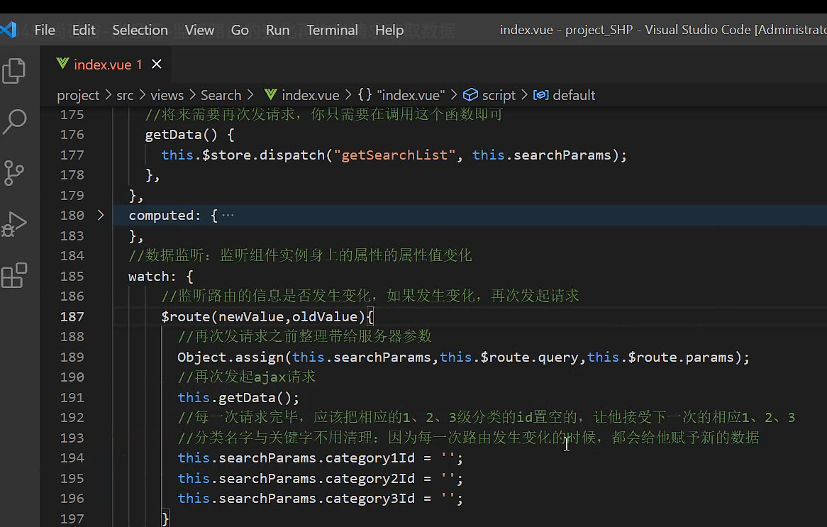

Slide 13
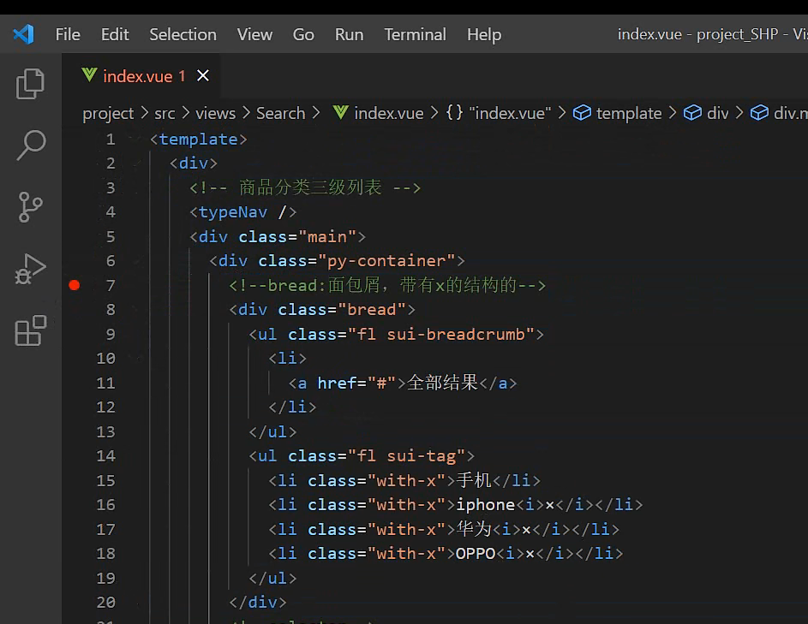
里面的数据都是固定的

Slide 14
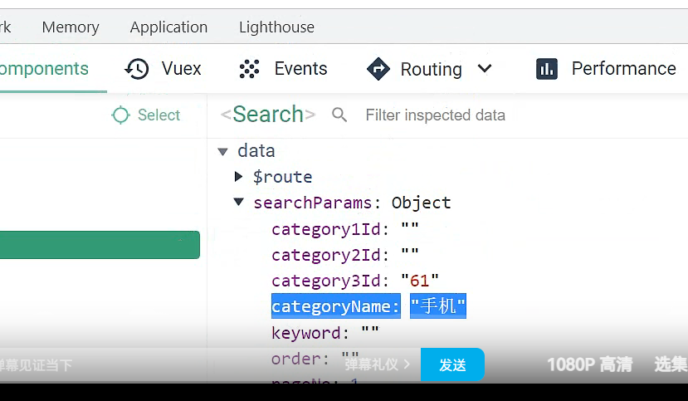
分类的名字

Slide 15
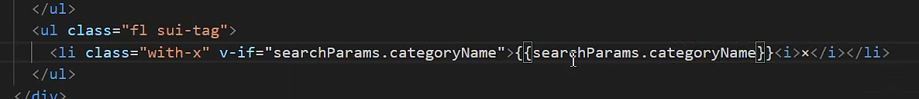
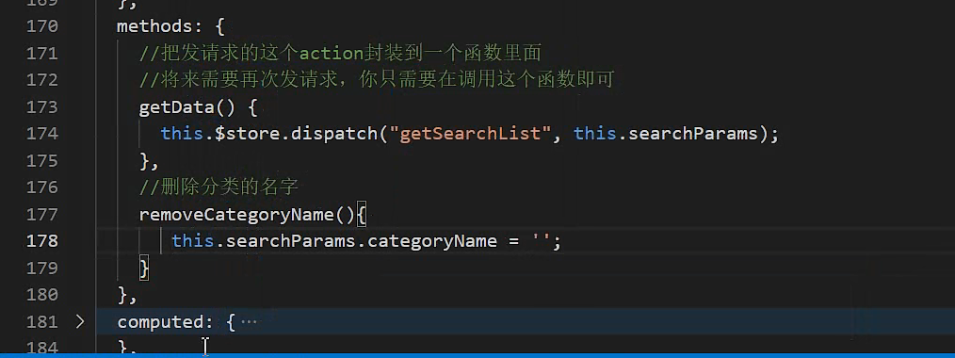

Slide 16
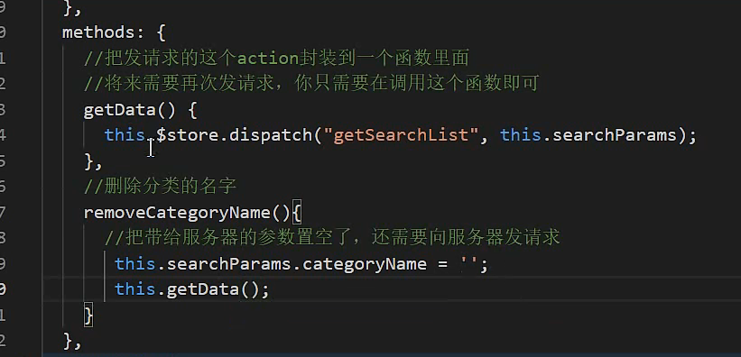

Slide 17
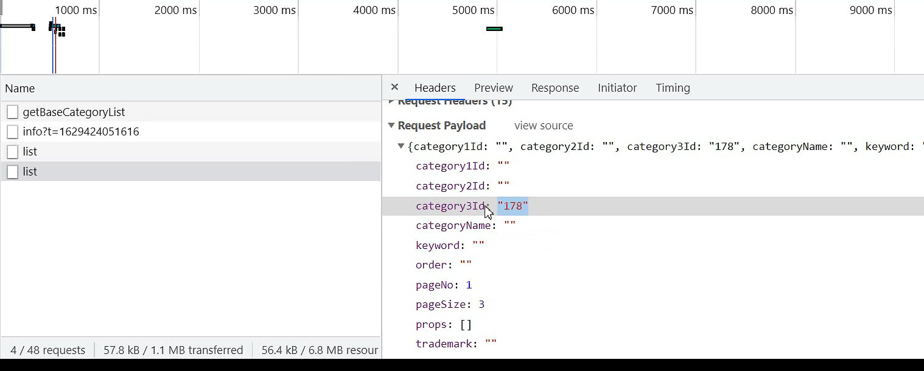
也要把categoryID也置空

Slide 18
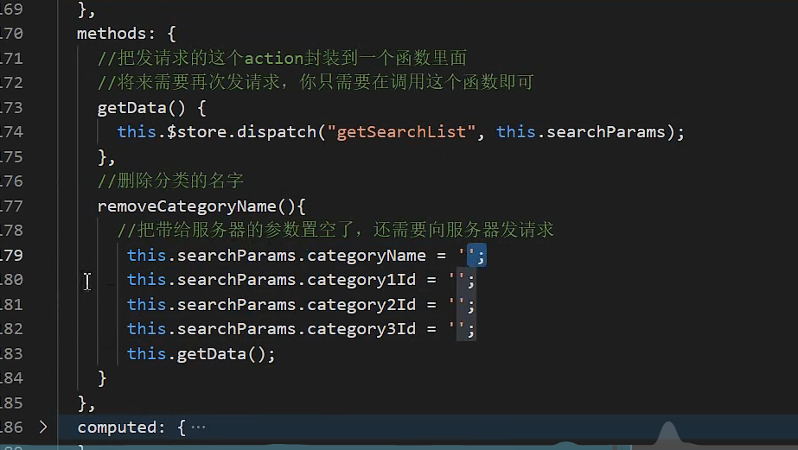
把分类也要置空

Slide 19
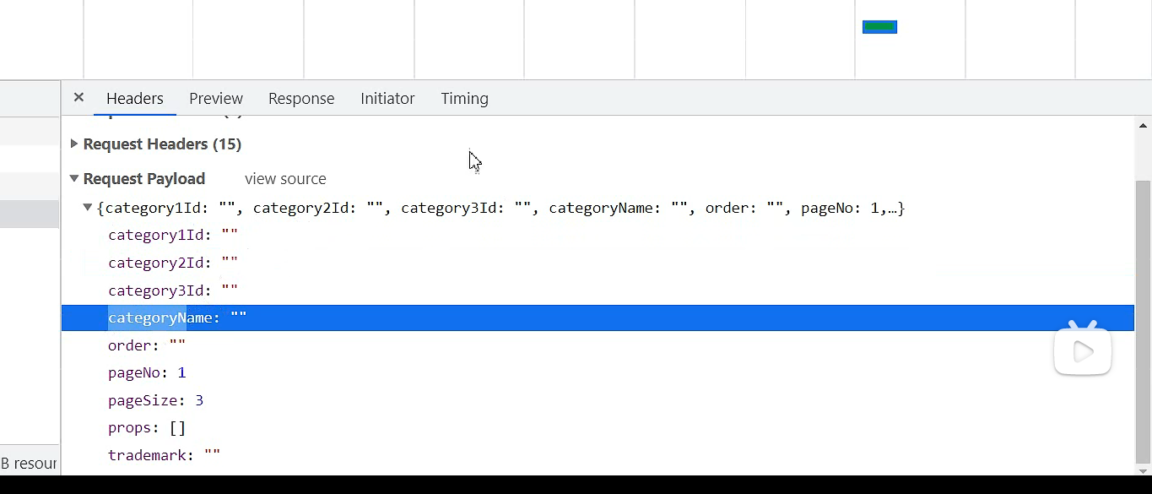
空的服务器是不是可以不带给服务器
属性越少，性能越高

Slide 20
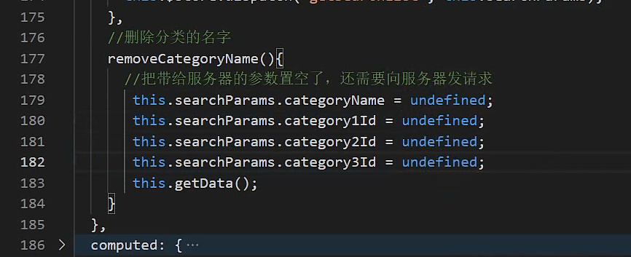
不让他等于空值，给它赋值为undefined

Slide 21
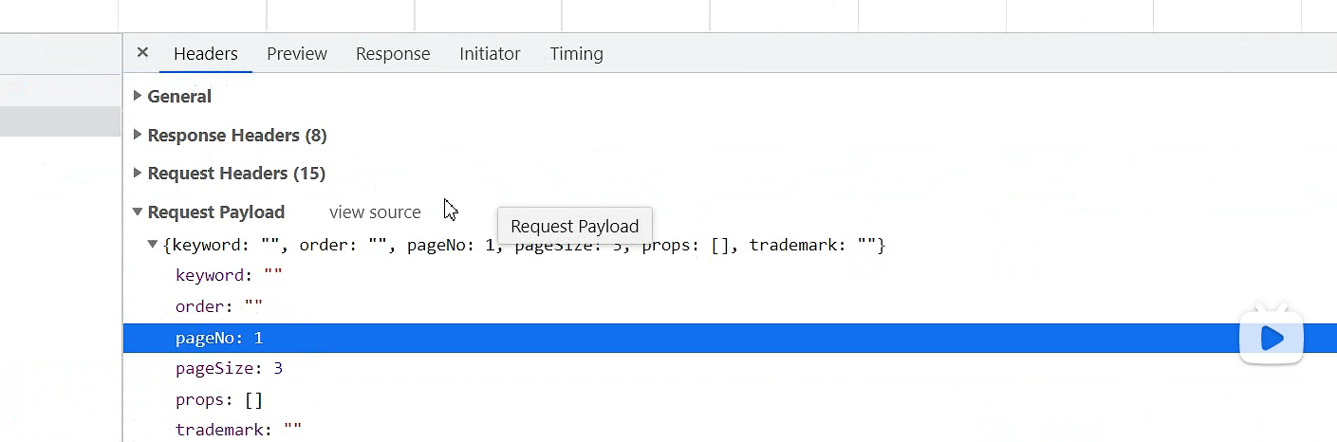
置为undefined的数据就不再被发送了

Slide 22
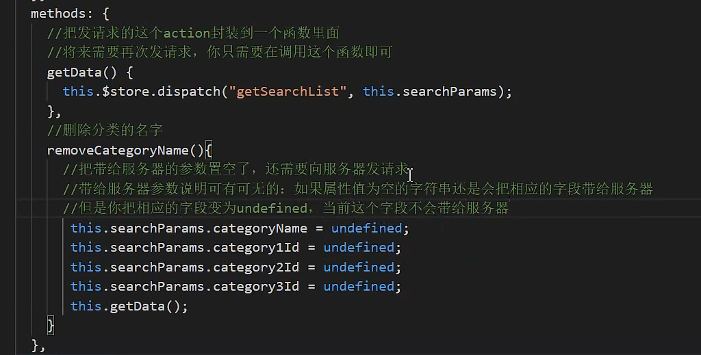

Slide 23
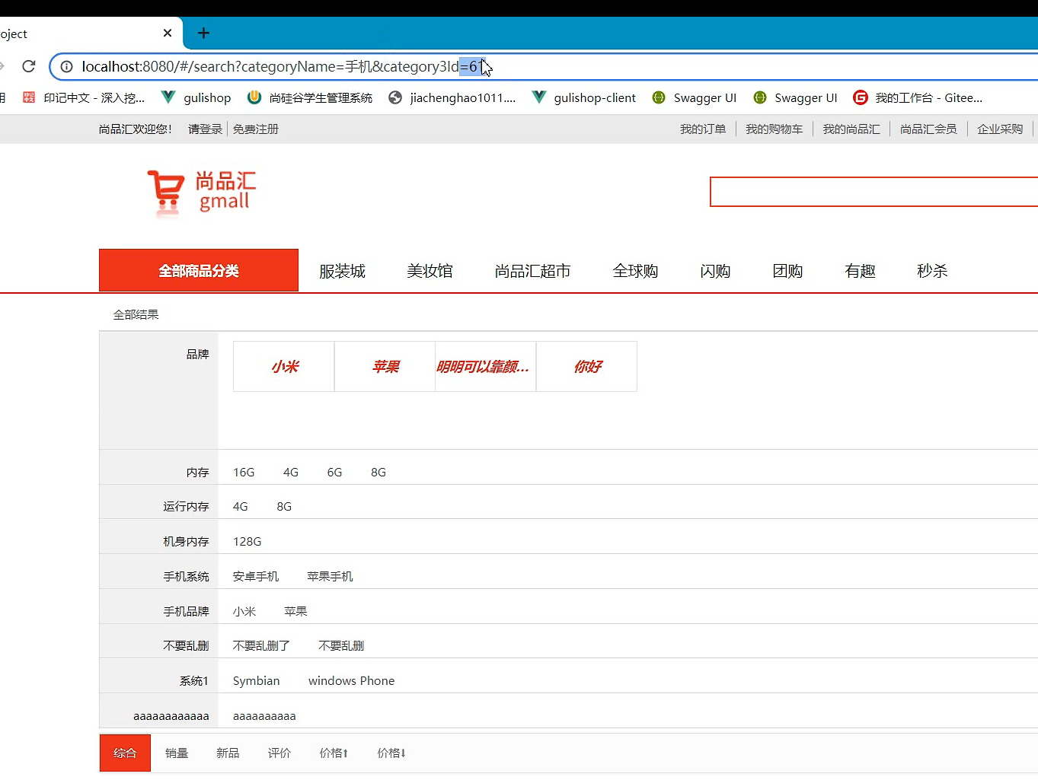
虽然点击叉号，分类没了
也重新发起了请求，但是URL中的数据还没被清空

Slide 24
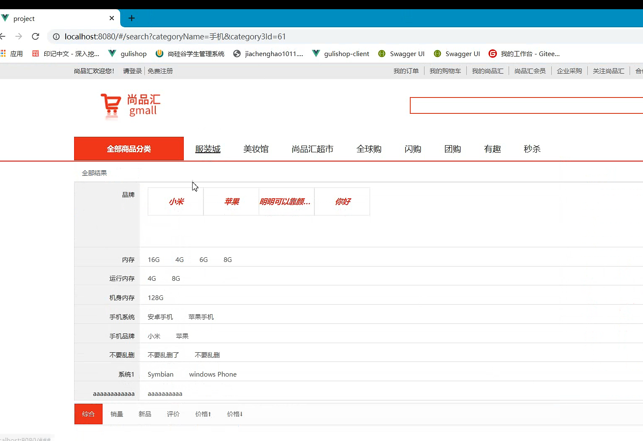
路由跳转，url中的地址发生改变
同理：等点击叉号的时候，我们也可以通过路由跳转，让url中的数据消失

Slide 25
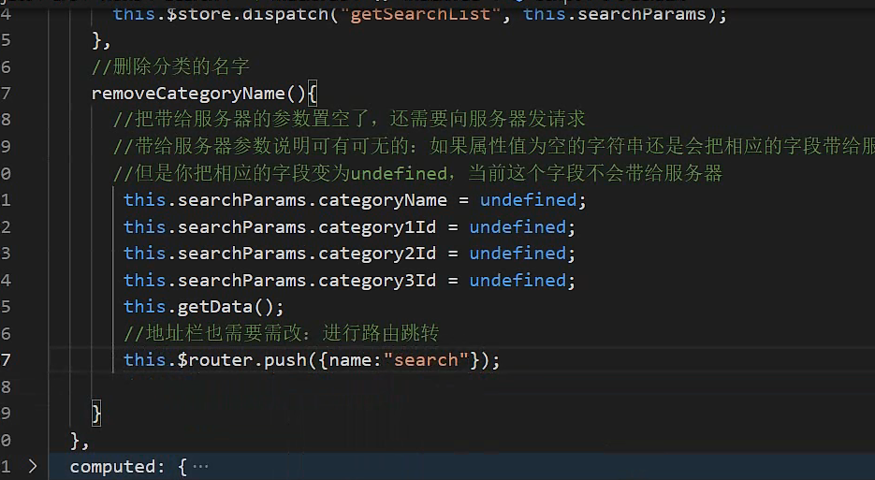
自己跳自己，不带参数，url中的数据直接清空
可以这样写，但是不严谨，会把其他的params也删除

Slide 26
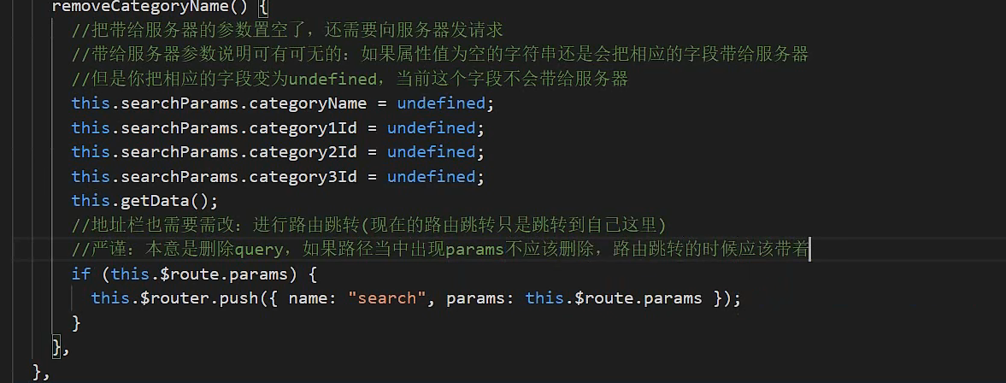
如果里面还有params就把params参数带上在跳转路由
这次稍微严谨点

Slide 27
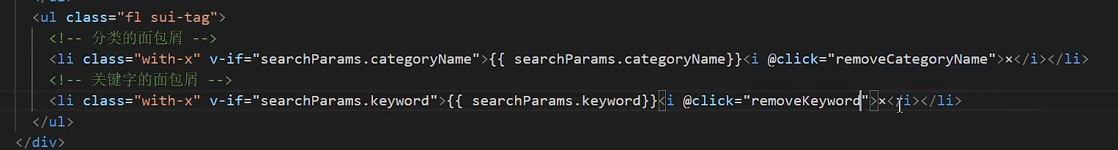

Slide 28
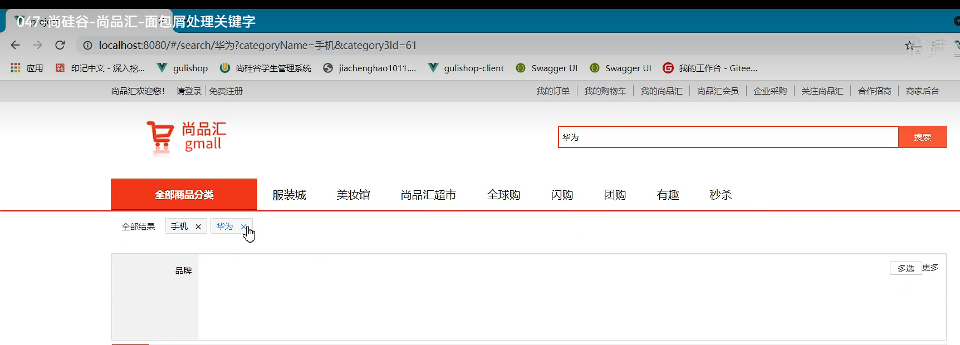

Slide 29
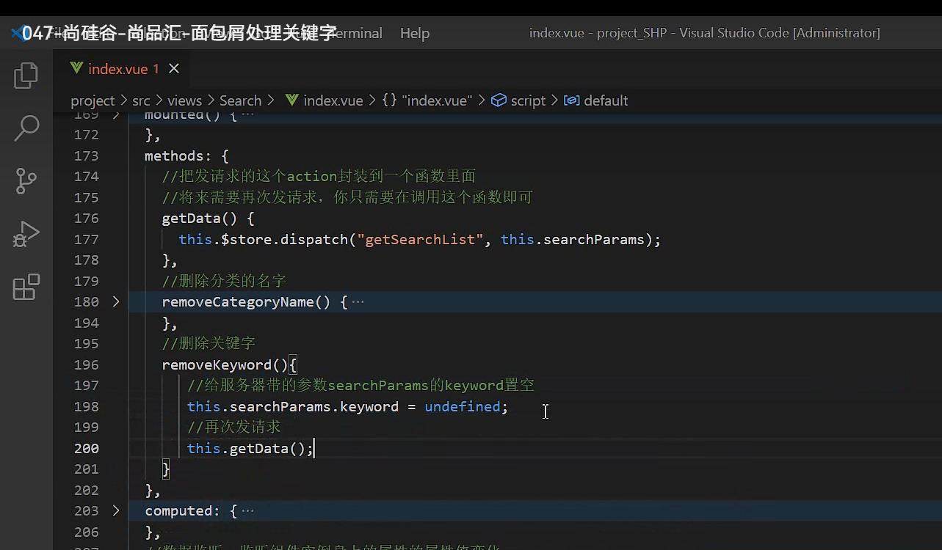
把关键字设置为undefined，再次发送数据

Slide 30
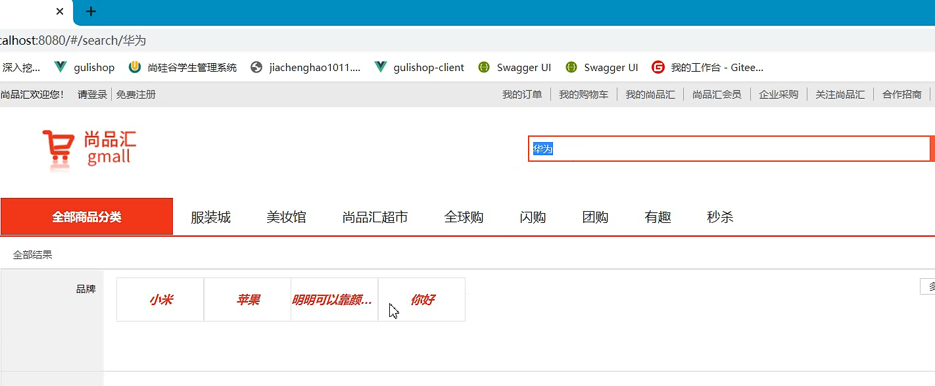
删除关键字后，把输入框中的数据进行删除
置空的是search路由组件，而input输入框在header中

Slide 31
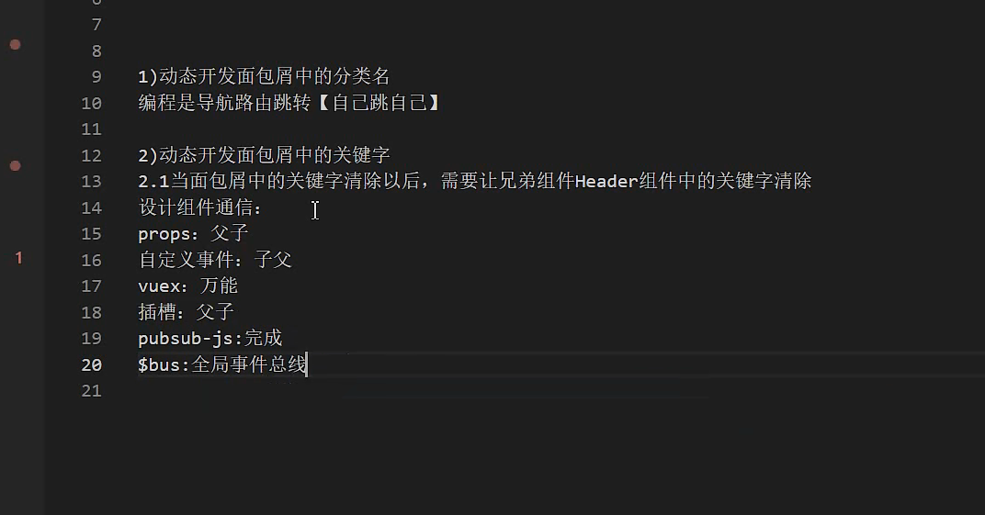

Slide 32
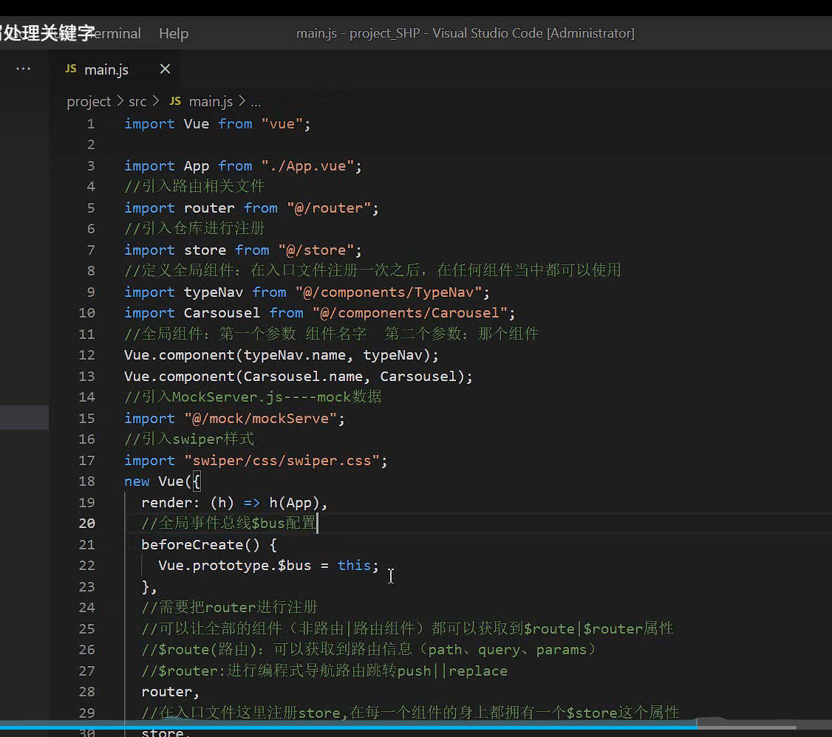
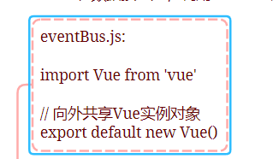
向外导出一个实例对象
在Vue的原型对象中，创建一个方法，并把实例对象直接赋值给他

Slide 33
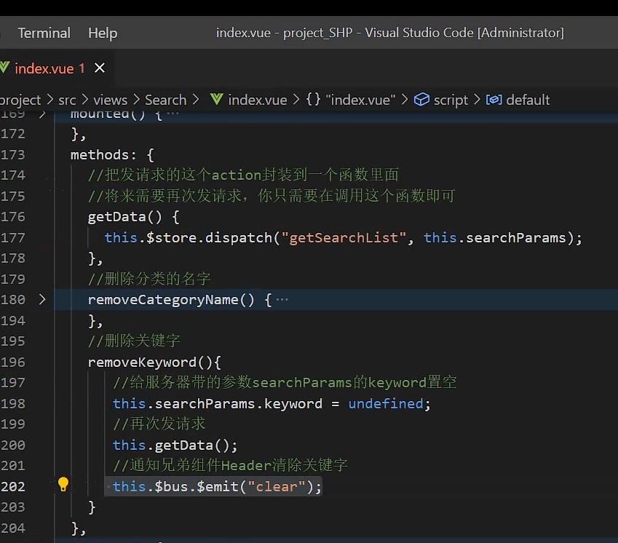
点击叉号之后，执行这个方法，通过bus将事件传给他的兄弟节点

Slide 34
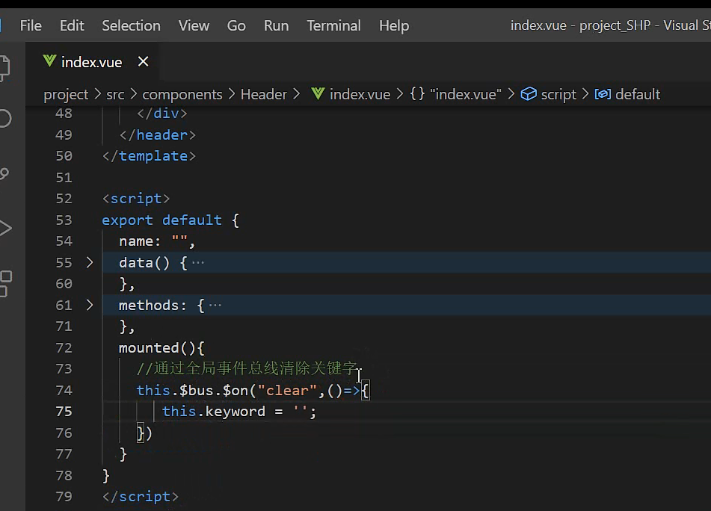
在mounted挂栽完成后，获取这个事件，
将header中的keyword清空

Slide 35
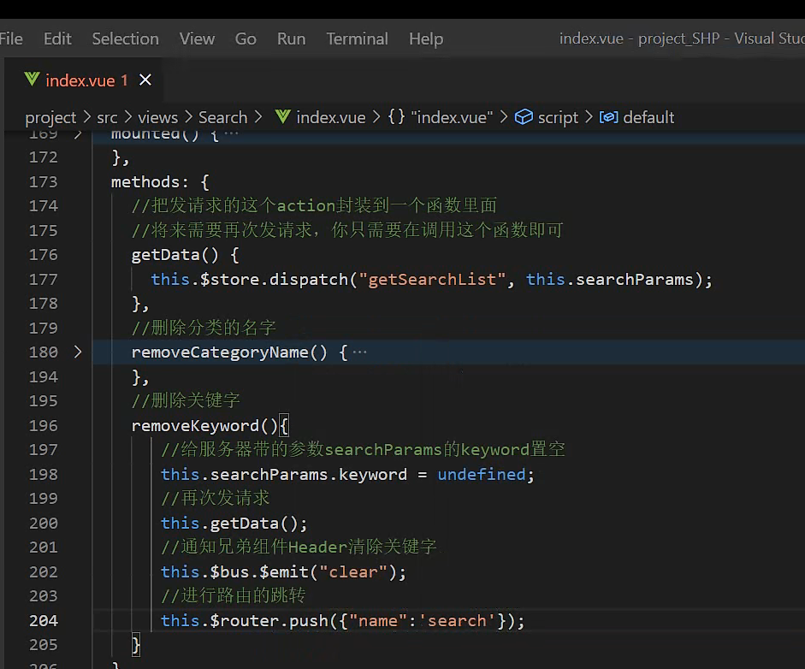
将url中的数据也清空
但是把query参数也一起删除，这是不对的

Slide 36
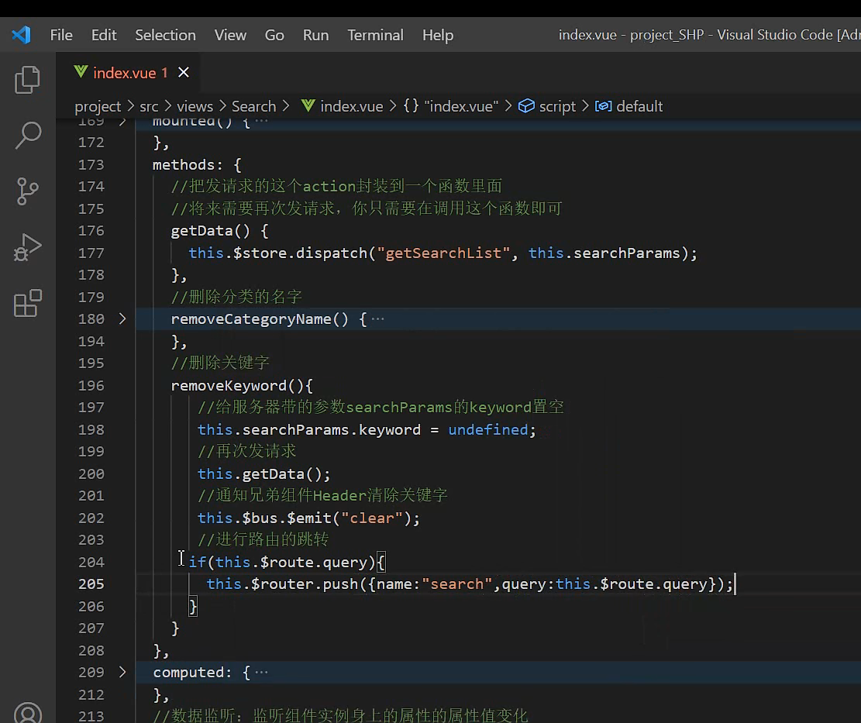
完整的做法

Slide 37
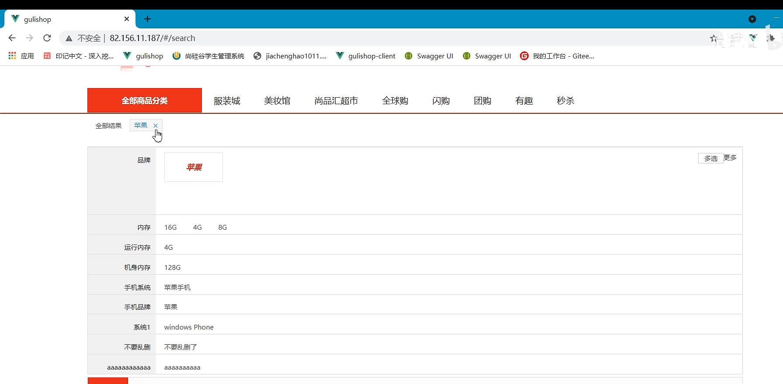
点击品牌中的 品牌名 在面包屑中也要展示出来

Slide 38
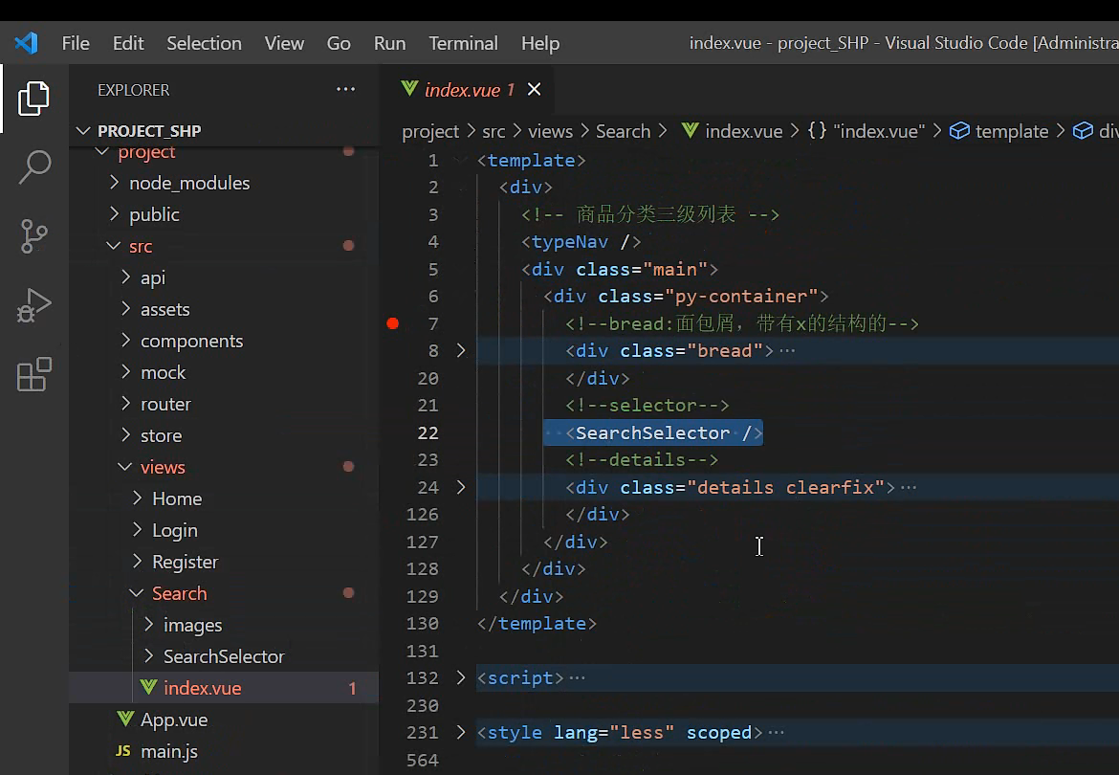
但是品牌模块在search模块下的子组件searchSelector中

Slide 39
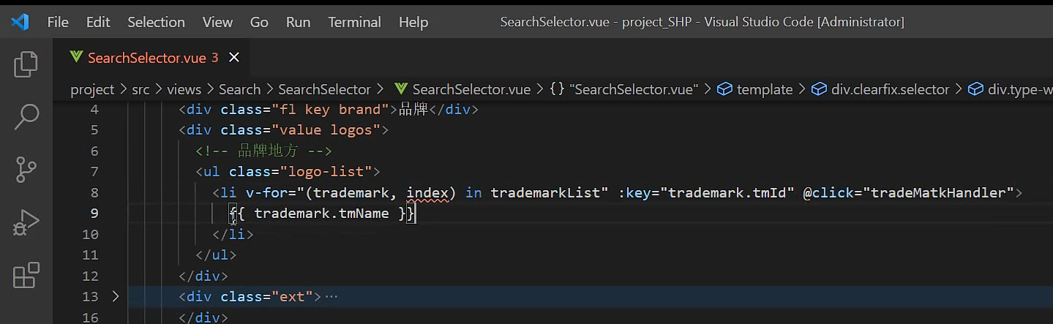
点击事件

Slide 40
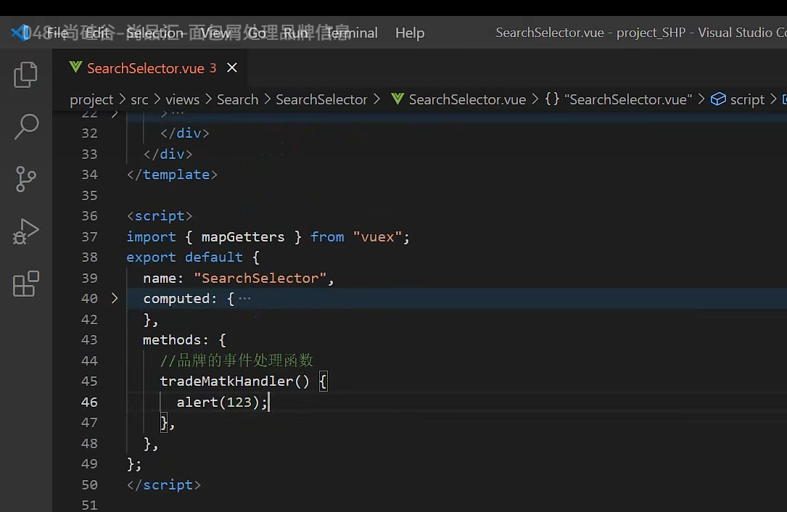
最后的事件要在父组件中发送请求
因为数据都在父组件search中存着呢
不能因为这一个数据，再把所有的重新写一遍

Slide 41
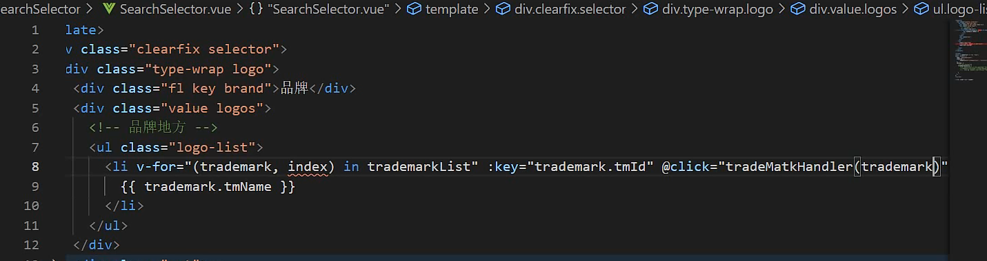
点击的同时把该li标签的信息通过参数的形式传递过去，就有当前点击商标的信息了

Slide 42
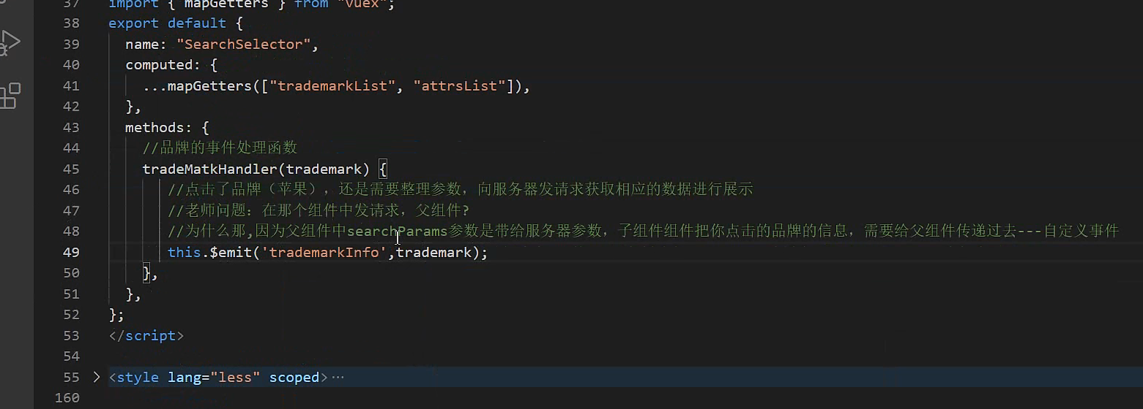
发送数据，但是这个数据是对象类型的

Slide 43
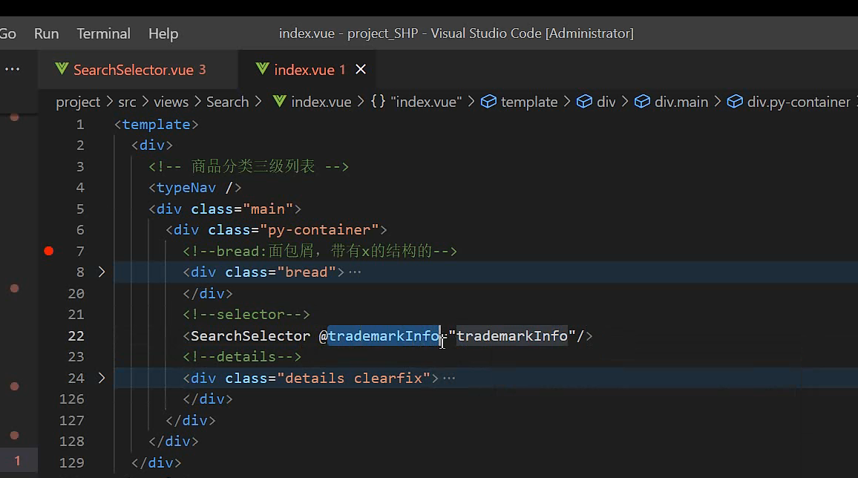
自定义事件，子传父，在search模块中接受

Slide 44
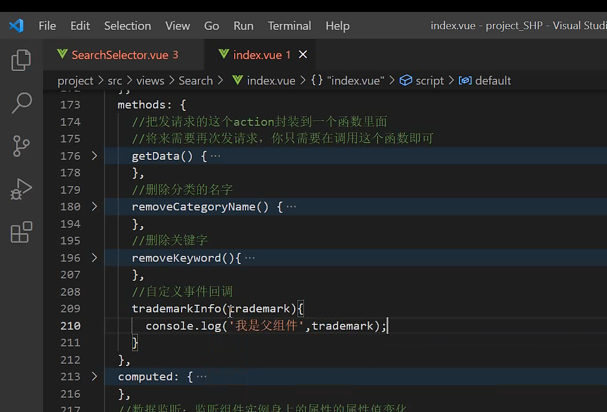
事件回调函数，并打印传过来的值

Slide 45
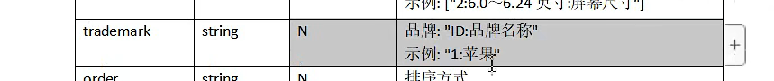
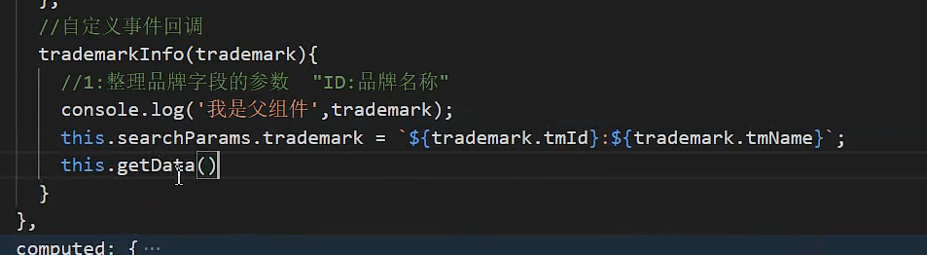
格式是字符串类型的 ‘ID : 品牌名’
每次点击，都把传递多来的值，传递到searchParams中
之后在发送请求，获取数据

Slide 46
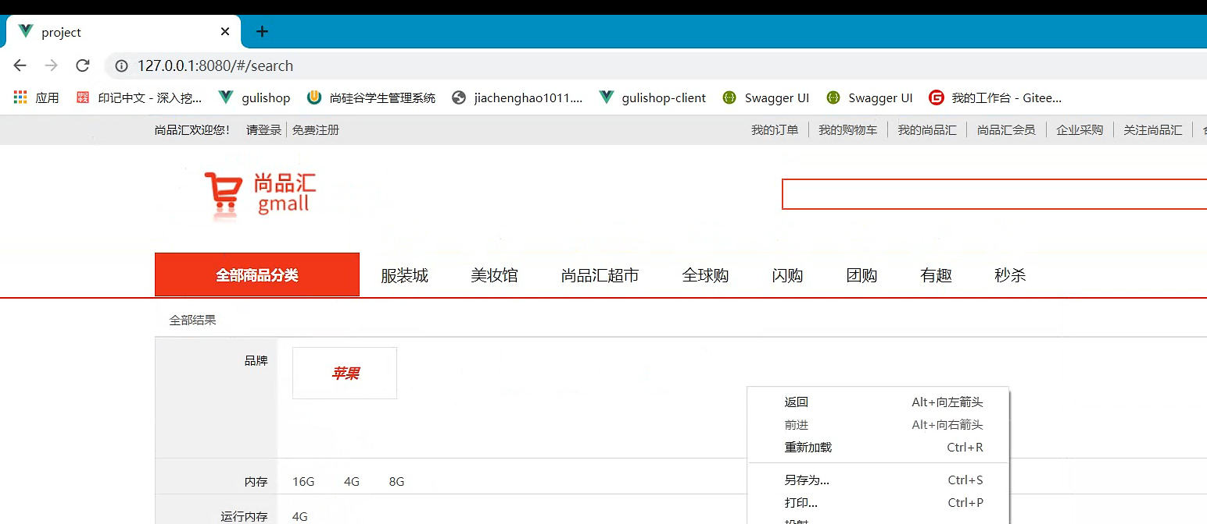
点击商标，能把请求过来的数据进行渲染
但是：没有面包屑

Slide 47

在增加一个面包屑，如果有商标的话就进行展示
但是数据的样式是 id : 商品名 的形式
所以进行split分割，通过“ : ”分割，只要序列号为1的（商标名）

Slide 48


点击移除面包屑（将品牌信息置空，再次发送请求）

Slide 49

售卖属性
在子组件中
点击子组件中的标签后，子传父（自定义事件），在父组件中进行整合，重新请求，拿到数据重新渲染

Slide 50

是一个数组类型的，不是必选
传参

Slide 51


Slide 52

事件处理函数

Slide 53

虽然点击的是8G,但是要把售卖属性的id值传递过去

Slide 54


Slide 55


子传父，自定义事件
事件处理函数

Slide 56


这里的参数不再是字符串类型，而是数组类型

Slide 57

事件处理函数

Slide 58


这里是允许多选，进行多个条件检索的
这里是一个数组，要把里面的数据进行遍历

Slide 59


Slide 60


问题：重复点击多次属性值，他的属性值会重复放在标题栏

Slide 61

往数组中push的时候，没有进行判断

Slide 62


数组中判断有没有重复的值
简写形式（一行代码省略括号）

Slide 63

点击叉号，将该元素在数组中除去，并再次发请求

Slide 64


Slide 65


Slide 66

把之前的数组使用是splice方法，将相应索引值的元素删除
这个方法会改变原数组的结构，把截取的部分在数组中去除（在数组中删除某个元素）

Slide 67

再次发请求

